Slide 1
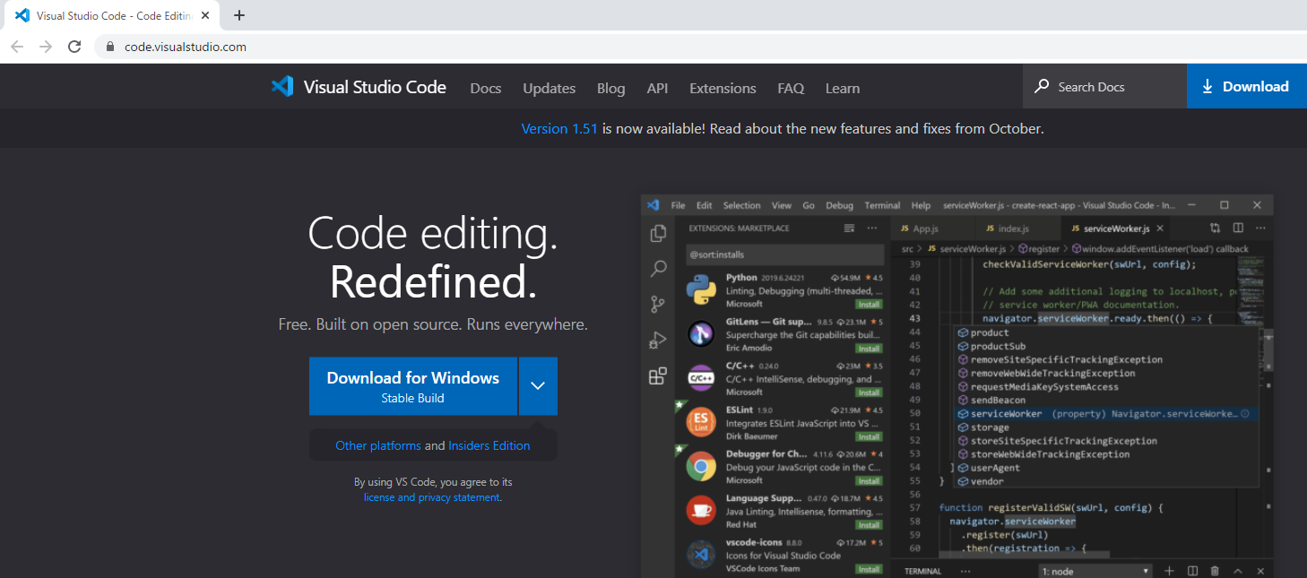
Windows版VSCodeのセットアップ
Visual Studio Code(以下、VSCode)のサイトから、インストーラーをダウンロードします。
①以下のURLにアクセス
https://code.visualstudio.com/
②Download for Windowsをクリック

Slide 2
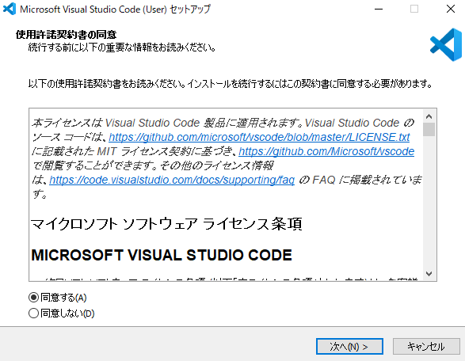
Windows版VSCodeのセットアップ
インストーラーを実行します。
①読む
②クリック

Slide 3
Windows版VSCodeのセットアップ
インストーラーを実行します。
①読む
②クリック

Slide 4
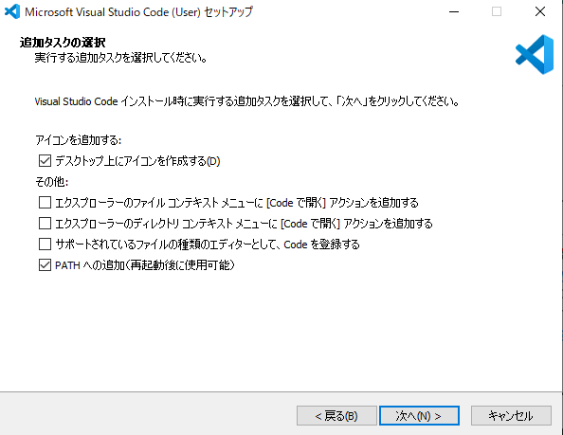
Windows版VSCodeのセットアップ
①クリック

Slide 5
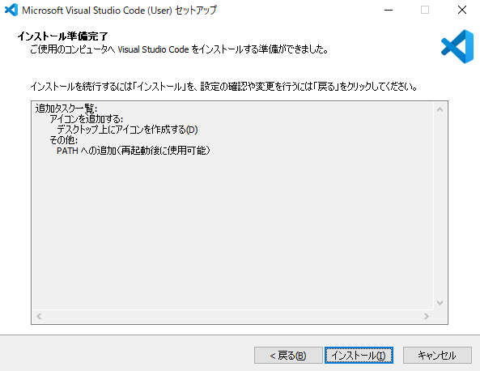
Windows版VSCodeのセットアップ
①クリック

Slide 6
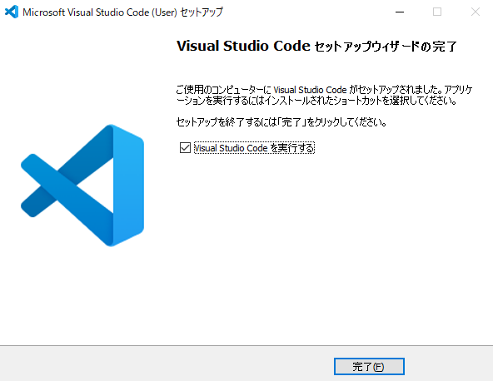
Windows版VSCodeのセットアップ
①クリック

Slide 7
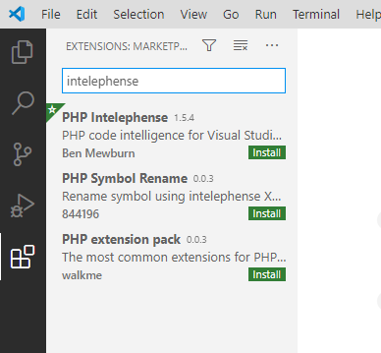
intelephenseのインストール
VSCodeは、インストール直後の状態では、高機能なコードエディタです。これをIDE化するためにintelephenseという拡張をインストールします。
②intelephenseと入力
③クリック
①クリック

Slide 8
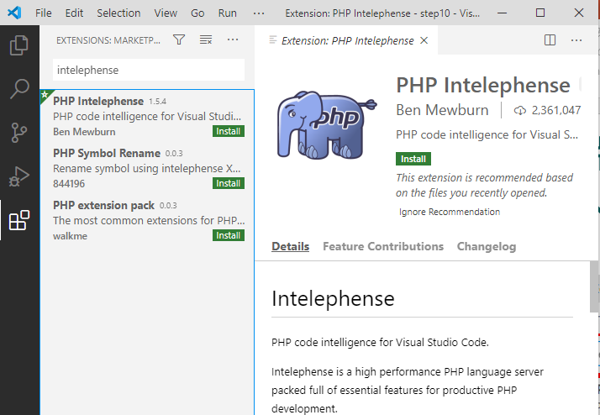
intelephenseのインストール
①クリック

Slide 9
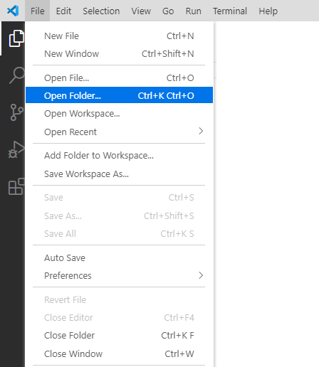
本コース用のソースコードの読み込み
本コースで使うソースコードを読み込みます。ダウンロードしたソースコード一式が、C:\xampp7\htdocs\enjoy-eats 以下にあるものとします。
①クリック
②クリック

Slide 10
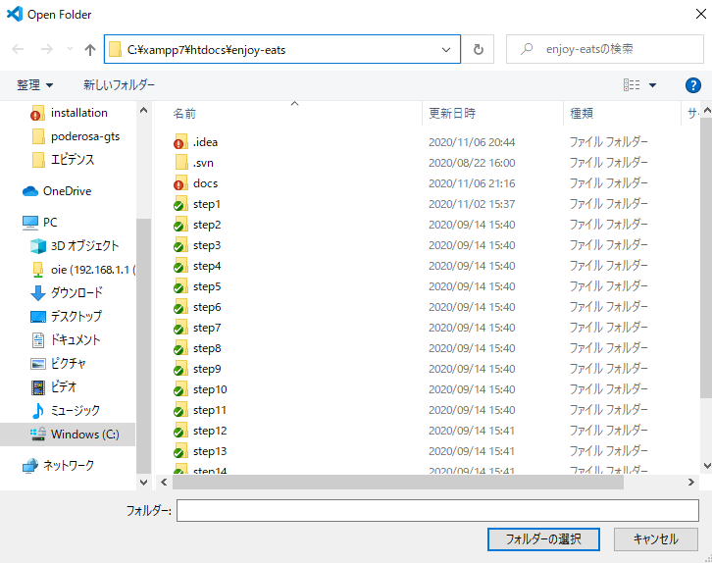
本コース用のソースコードの読み込み
①C:\xampp7\htdocs\enjoy-eats
に入る
②クリック

Slide 11
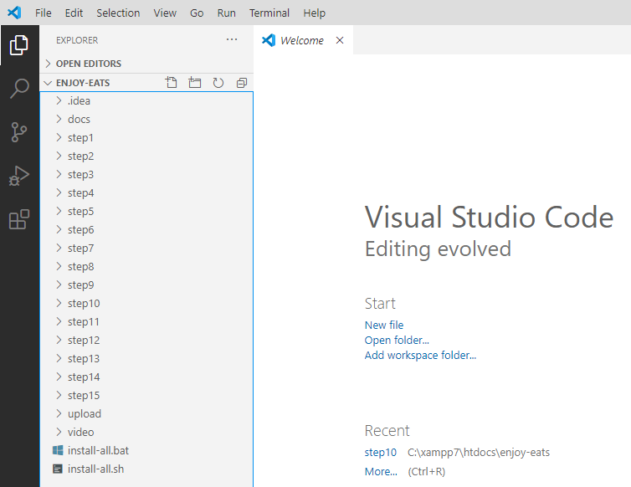
本コース用のソースコードの読み込み
①エクスプローラーにソースツリーが出ていることを確認してください。

